Slide 1
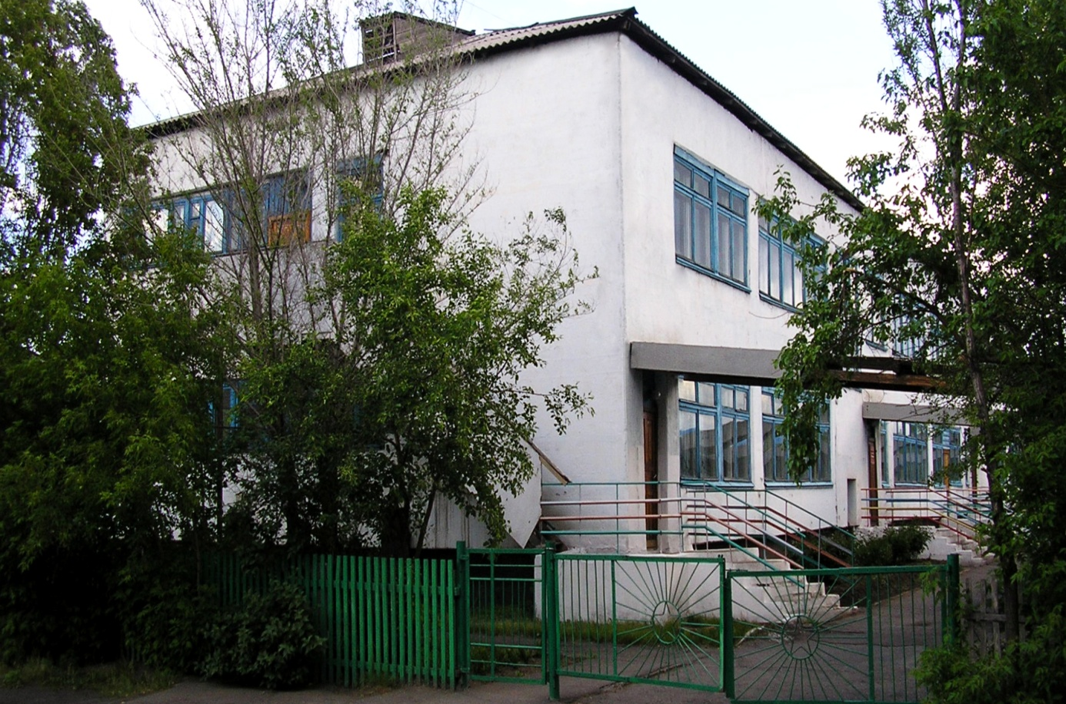
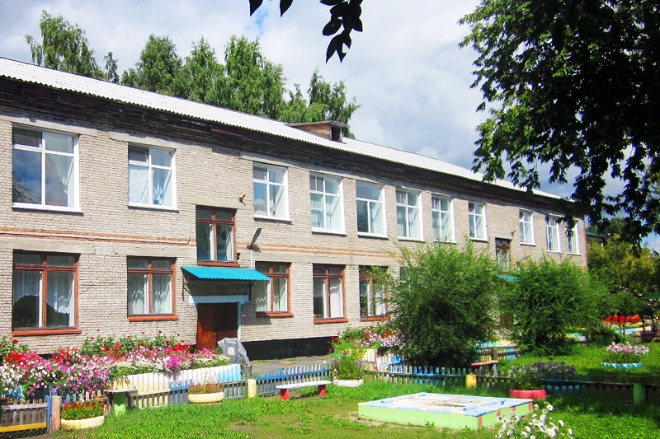
Д
«Детский сад – лучший социокультурный центр»
Корпус 1
Корпус 2
Муниципальное бюджетное дошкольное образовательное учреждение «Детский сад № 27 «ПЕТУШОК» Каменского района

Slide 2
«Детство – это важнейший период человеческой жизни, не подготовка к будущей жизни, а настоящая, яркая, самобытная, неповторимая жизнь. И от того, кто вел ребенка за руку в детские годы, что вошло в его разум и сердце из окружающего мира – от этого в решающей степени зависит, каким человеком станет сегодняшний малыш» (Л.Н. Толстой)

Slide 3
Ребёнок – чистый лист. С миллионами вопросов. И от окружающих зависит какими красками раскрасится его жизнь!!!

Slide 4
Что делать? Как помочь ребенку?
Эврика! Нам нужен детский сад!!!

Slide 5
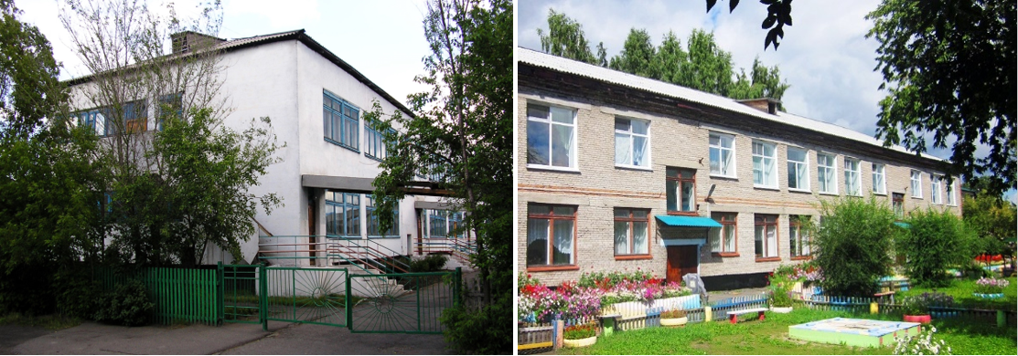
ДОБРО ПОЖАЛОВАТЬ!!!

Slide 6
Основные направления деятельности
Укрепление здоровья и формирование навыков здорового образа жизни в процессе дошкольного образования
Художественно-эстетическое восприятие окружающего мира
Социокультурное развитие дошкольников средствами интерактивных технологий

Slide 7
Инновационный проект ДОУ
«ДОУ как центр социокультурного развития семьи в условиях малого города»
Цель проекта: Создать оптимальные условия для
позитивной социализации воспитанников
путём активного вовлечения родителей
(законных представителей) в
жизнедеятельность ДОУ.
Задачи проекта:
- изучить теоретические подходы к пониманию позитивной социализации дошкольников;
- разработать методическое сопровождение образовательного процесса, способствующее развитию навыков социализации, коммуникации, культуры поведения и общения;
- повысить уровень педагогической культуры родителей, способствовать объединению усилий дошкольного учреждения и семьи для развития личности, как детей, так и взрослых с учетом интересов и особенностей каждого члена сообщества, его прав и обязанностей;
- обобщить и распространить инновационный опыт реализации технологий социокультурного развития дошкольников в Каменском образовательном округе.

Slide 8
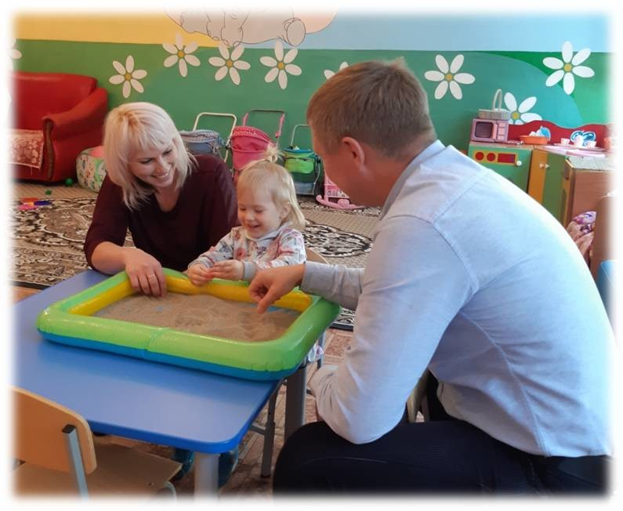
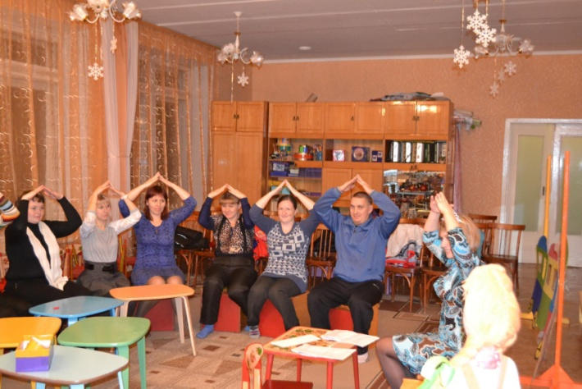
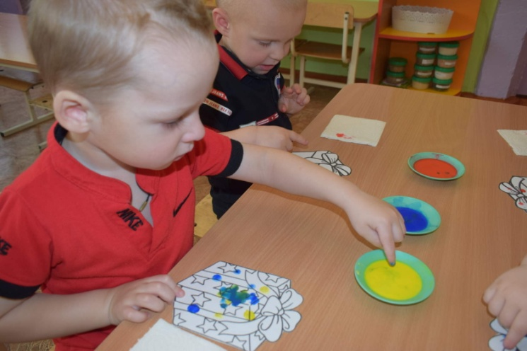
В ДОУ функционируют:
Центр оказания консультативной поддержки детям раннего дошкольного возраста и родителям (законным представителям) по актуальным направлениям дошкольного образования «Лучики в ладошках»
Школа заботливых родителей
Интерактивные консультативные группы в популярных социальных сетях «В детский сад с радостью» и «Звездочки детского сада»

Slide 9
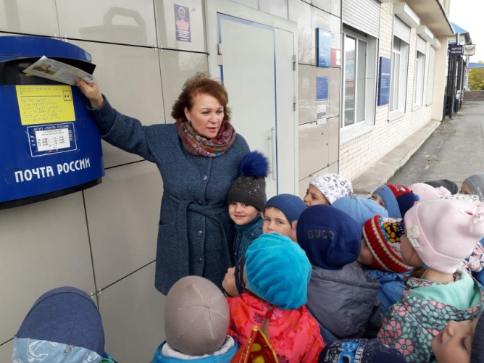
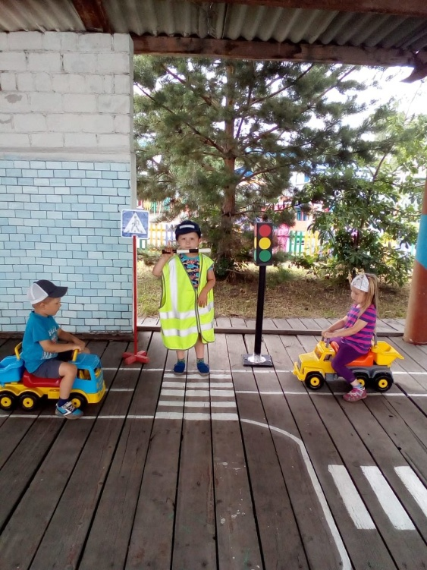
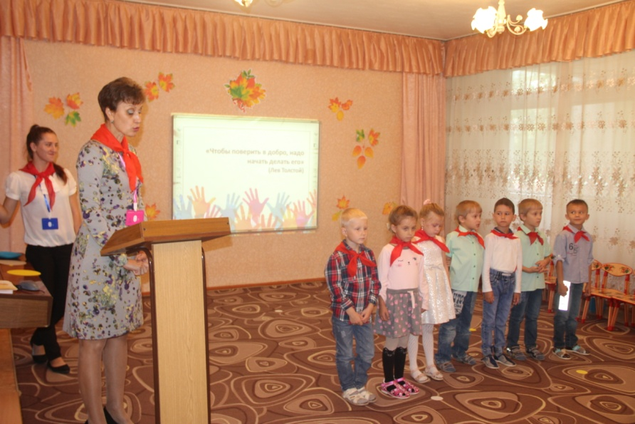
В ДОУ функционируют:
Отряд Юных Инспекторов Дорожного Движения «Зеленый огонек»
Волонтерский отряд «Искорки»
Детский отряд «Дружат дети на планете» - Посткроссинг

Slide 10
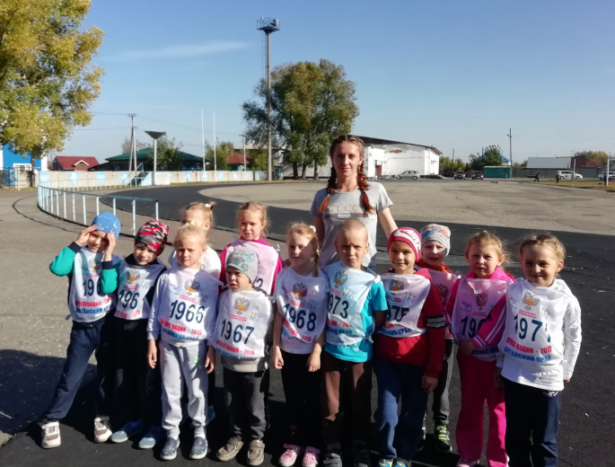
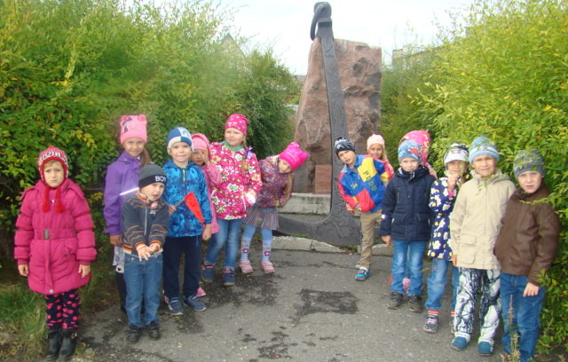
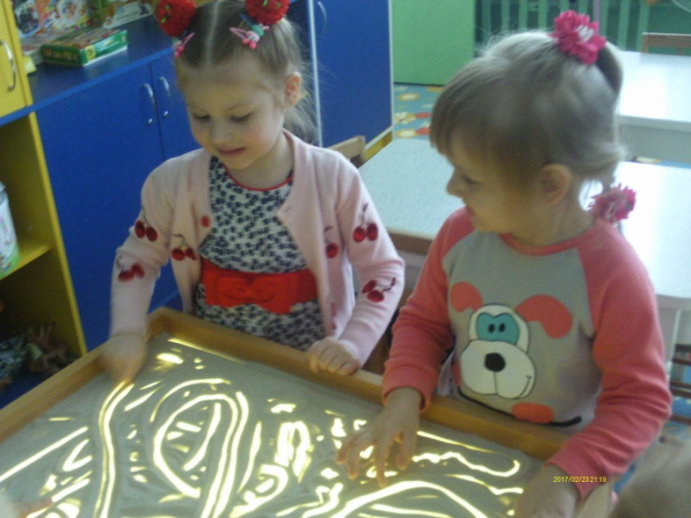
В ДОУ реализуются дополнительные
Программы:
Программа социокультурной направленности «Учись жить среди людей»
Спортивно-оздоровительная программа «Быть здоровым – быть успешным»
Программа для одаренных детей «Веснушки» (развитие певческих способностей)
Программа «Леголандия» (конструирование с помощью электронного конструктора LEGO WeDo)
Песочная игротерапия «В мире прекрасного»
Программа по краеведению «Городок зеленый у реки Оби»

Slide 11
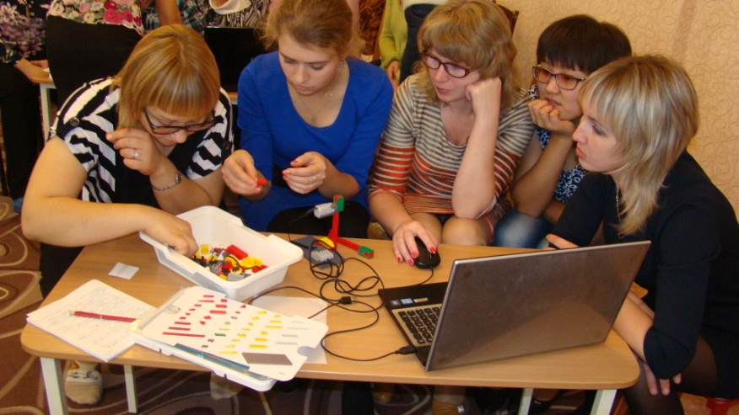
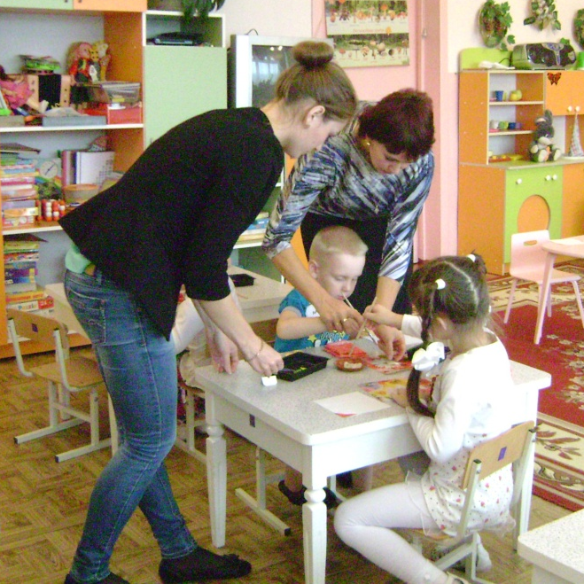
В ДОУ регулярно проводятся мероприятия для педагогических работников Каменского образовательного округа:
Стажерские практики
Региональная методическая школа
Мастер- классы
Творческие лаборатории и др.
ДОУ является площадкой для студентов Каменского педагогического колледжа отделения «Дошкольная педагогика»

Slide 12
10 самых главных достижений
2008 год –педагог ДОУ Костромина Г.А. – лауреат краевого конкурса профессионального мастерства «Воспитатель года Алтая 2008»;
2011 год – начало сотрудничества с краевым журналом для родителей, педагогов и детей «Звёздочка наша»;
2012 год – педагог ДОУ Борщ О.Э. – победитель муниципального этапа конкурса профессионального мастерства «Воспитатель года»;
2014 год – ДОУ вошло в состав Регионального профессионального сообщества «Я – человек» под руководством Меремьяниной О.Р., доцента кафедры дошкольного и начального образования КГБУ ДПО АКИПКРО;
2015 год – педагог ДОУ Морозова Т.В. – лауреат муниципального этапа конкурса профессионального мастерства «Воспитатель года»;
2015-2017 год – организация и проведение на базе ДОУ Региональной методической школы;
2016 год – ДОУ получило статус региональной инновационной площадки;
2017 год – финалисты краевого конкурса «Образовательный стартап: идея – 2017» в рамках XI фестиваля школ лидеров «Новая школа Алтая»;
2018 год – призеры муниципальной педагогической Спартакиады;
2019 год – ДОУ получило статус Региональной инновационной площадки;

Slide 13
10 самых главных достижений воспитанников
2017 год – команда ДОУ «Звездочки» призёры районных соревнований «Весёлые старты»;
2017 год – ансамбль «Веснушки» победители муниципального конкурса патриотической песни «Россия – Родина моя»;
2017 год – Макаров Захар, призер муниципального этапа конкурса исследовательских работ дошкольников и младших школьников «Я – исследователь»;
2017 год – подготовительная группа, победители творческой выставки работ «Мой край – Алтай»;
2018 год – ансамбль «Веснушки» победители муниципального конкурса патриотической песни «Россия - Родина моя»;
2018 год – команда ДОУ «Петушок» призеры районных соревнований «Весёлые старты»;
2018 год – команда ДОУ «Петушок» призёры районных соревнований «Мама, папа, я – спортивная семья»;
2018 год – Жданов Алексей, призер Всероссийской эстафеты «Кросс Нации 2018»;
2018 год – Петрова Веселина, призер муниципального этапа конкурса исследовательских работ дошкольников и младших школьников «Я – исследователь»
2019 год – подготовительная группа, победители V межрегионального конкурса детского художественного творчества «Искусство, озаренное звездами», посвященного памяти С.П.Титова

Slide 14
10 самых важных событий
2013 год – начало сотрудничества с ЦДО «Снейл, г.Омск, экспериментальная площадка ФИРО;
2014 год – ДОУ отмечено Благодарностью краевого журнала «Звездочка наша» за плодотворное сотрудничество с изданиями для родителей, детей и педагогов;
2014 год – ДОУ отмечено Благодарностью Главного управления природных ресурсов и экологии Алтайского края за высокий уровень организации экологического образования детей;
2014 год – организация и проведение на базе ДОУ I регионального Фестиваля педагогических идей и инноваций в дошкольных образовательных организациях Алтайского края в условиях введения ФГОС ДО по Каменскому образовательному округу;
2016 год – презентация опыта в рамках краевого семинара-совещания «Доступность качественного образования: условия и возможности для развития. Реализация Стандарта дошкольного образования в Алтайском крае»;
2016 год – презентация опыта в рамках VII межрегиональной научно-практической конференции имени И.К. Шалаева «От качества образования – к качеству жизни» ;
2015 - 2016 год – на базе ДОУ проведено 6 стажерских практик;
2017 год – реорганизация ДОУ (присоединение МБДОУ «Детский сад № 25»;
2018 год – старший воспитатель ДОУ Вишневская Т.Д. – «Мобильный педагог» КГБУ ДПО АКИПКРО.
2019 год – ДОУ стал организатором I ежегодного муниципального конкурса на лучшую методическую разработку социокультурной направленности «Живем вместе»

Slide 15
Наше ДОУ – это дом для детей, каждое утро протаптывающих тропинку на снегу, меряющих новыми ботинками весенние лужи, лепящих песочные куличики, разбрасывающих только что убранную листву. И от нас зависит, будут ли сегодняшние дошкольники благодарны нам за перемены.

